Slide 1
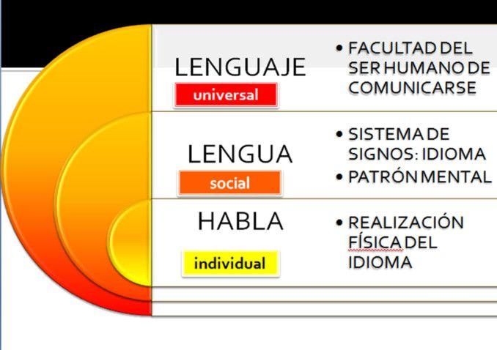
Lenguaje: lengua y habla

Slide 2
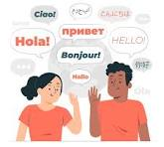

Slide 3
LENGUA

Slide 5
Características del habla
El habla es material porque consiste los sonidos articulados que emitimos cuando el aire pasa de los pulmones a través de la faringe, haciendo vibrar las cuerdas vocales en distintos modos y sonorizándose.
Es decir que las ondas sonoras son el vehículo de los significados codificados que llegan hasta los oídos del receptor o los receptores.
Por esta razón el habla puede grabarse en un aparato de sonido y reproducirse, mientras que la lengua no, ya que es abstracta.
Efímera Ya que consiste en significados codificados en ondas sonoras viajando del emisor al receptor, el habla desaparece una vez que dichas ondas cesan de emitirse.

Slide 6
Características del habla
Tiene un tiempo delimitado de duración, ya que cada palabra dura un tiempo específico. Cada sílaba y cada oración, una vez terminada, deja de existir, perdurando únicamente en la memoria de quienes la percibieron.
Lineal El habla está conformada por una serie de sonidos que deben aparecer y ser percibidos de manera lineal para tener significado. El orden de aparición de los sonidos importa, ya que no es lo mismo decir perro (en ese orden: p, e, rr, o) que decir orrep (aunque sean los mismos e idénticos sonidos).
Esto significa que el habla es como una línea: tiene un comienzo y tiene un final, en un orden específico.
Mutable De hecho, el habla es pura mutación, pura variedad. ¿Quién habla de igual forma todo el tiempo, empleando las mismas palabras, los mismos términos o las mismas entonaciones?
El habla es un evento comunicativo, de modo que se adapta a los más diversos contextos: el público receptor, el contexto en que se habla, el estado de ánimo del emisor, el asunto del que se habla, y un prolongado etcétera.
La lengua, en cambio, en tanto opera como un conjunto de normas, tiende a ser inmutable en un momento dado: nadie puede cambiar la lengua a voluntad y decidir que una palabra cambie su significado, por ejemplo.
Por otro lado, el uso prolongado en el tiempo sí que altera la lengua, y en esa medida el habla se impone paulatinamente a la lengua, modificándola.

Slide 11
Variaciones del uso de la lengua
Idioma
El idioma es un concepto mas político que lingüístico y se refiere a la oficialización de una o mas lenguas, de entre todas las existentes en un territorio.
En el Perú (país en cuyo territorio conviven mas de setenta lenguas) tradicionalmente se afirma que se considera idiomas al castellano, quechua y aimara; sin embargo, la Constitución deja abierta la posibilidad de considerar idiomas a todas las lenguas que existen dentro de su territorio.
El Perú es un país multilingüe y pluricultural.

Slide 12
E
VVV

Slide 13
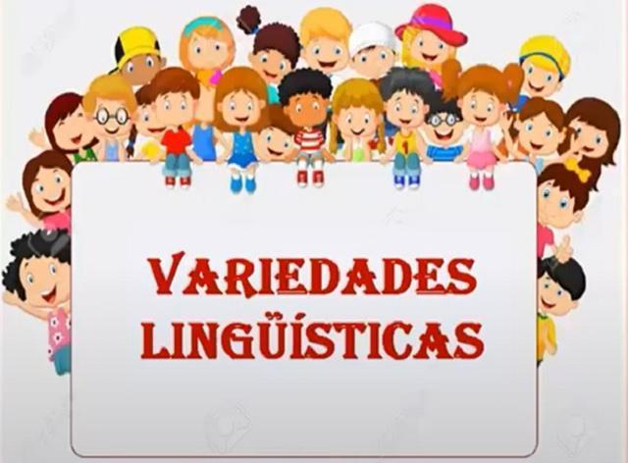
Variedades Lingüísticas del Ecuador – Tipos y ejemplos.
Variedades lingüísticas del Ecuador: diacrónicas, diatópicas, diastráticas y diafásicas. Ejemplos y tipos de variedades lingüísticas.
En la actualidad en el territorio ecuatoriano se pueden encontrar un total de 11 nacionalidades indígenas, cada una de las cuales posee un idioma propio, de las cuales una parte significativa se encuentra en el Oriente ecuatoriano.
Esta variedad étnica, igual que la presencia de lenguas amerindias, representa una clara influencia en la realidad socio-lingüística del Ecuador.
En este sentido podrán percibirse ciertos rasgos fonéticos que caracterizan el hablar de los montubios, otros que son típicos para la población afroecuatoriana, y la diversidad existente en la Sierra a raíz del contacto entre los idiomas español y el quichua.

Slide 14
Tipos de variedades lingüísticas y su manifestación en cada región del Ecuador:
Las variaciones en el ámbito de la lingüística pueden ser diferenciadas además por el vocabulario.
Por diferencias presentes en la gramática, fonología y prosodia.
Por otra parte, existen varios factores que influyen en la posible variación, estos son la geografía, los factores sociolingüísticos y la evolución lingüística. A modo general las variables en la lingüística se clasifican de la siguiente forma.
Factores sociales (llamados sociolingüísticos o extralingüísticos porque son externos a la estructura lingüística):
• la edad
• el sexo,
• la profesión,
• nivel sociocultural,
• nivel de instrucción,
• la procedencia geográfica (rural vs urbano; dentro del espacio urbano, el barrio de residencia),
• la etnia.

Slide 16
Variedad diacrónica
En este caso algunas palabras llegan a cambiar a medida que pasa el tiempo, algunas pueden aparecer y otras pueden desaparecer.
Esto permite distinguir el español antiguo del español moderno.
A modo de ejemplo puede señalarse que en el Ecuador antiguamente se solía decir “carajito” a un muchacho o niño, en la actualidad se le llama “pelado”;
otro ejemplo sería “maco” utilizado para las personas de aprendizaje lento o que se demoraban en entender algo;
“titino” se les decía a las personas elegantes;
“fregar la pita” era empleado a las personas molestosas o que fastidiaban mucho.
cu11.com/variedades-linguisticas-del-ecuador-tipos-y-ejemplos-3/#ancla2

Slide 17
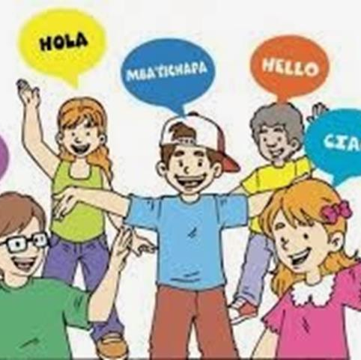
Variedades diatópicas.
Este tipo de variedad se relaciona con la procedencia geográfica de cada persona, dígase urbana o rural.
Esto llevado al Ecuador se pone de manifiesto por ejemplo en regiones como la ciudad de Guayaquil las personas hablan rápido, se ha llegado a decir que se habla una especie de “costeño extremo”, donde se pronuncian palabras como “pecsi” y no “pepsi”, o “internec” y no “internet”, incluso “veinte dólar” y no “veinte dólares”.

Slide 18
Variedades diastráticas.
En este supuesto el factor cultural, el status social, y el ambiente donde se desenvuelve cada persona son elementos determinantes en el leguaje.
Por ejemplo, si se hace referencia a las personas con un nivel educacional alto, así como un nivel social elevado abunda la pronunciación de palabras correctas, mientras que las personas con un nivel educativo bajo o medio utiliza más bien un lenguaje popular o palabras de dominio popular, tal es el caso de: encamar, peladito, eres foco, chiro, chévere, por sólo mencionar algunas.

Slide 19
Variedades diafásicas.
En este tipo de variantes lingüísticas guardan relación con cambios en el lenguaje a partir de la situación en que puede encontrarse la persona o hablante.
Esto significa que el uso del lenguaje se encuentra sujeta a una situación en concreto, es decir que en diferentes contextos la persona puede emplear variaciones en su lenguaje, sea este coloquial o formal.
Por ejemplo, en una entrevista de trabajo sería utilizada una variada lingüística formal, mientras que en una reunión de amigos se emplearía una variedad lingüística coloquial.

Slide 20
Diversidad lingüística presente en el Ecuador:
Algunas lenguas que se hablan en el Ecuador
Lengua Awapit.
Este idioma es hablado por la población Awa. Dicha comunidad está situada en la frontera entre la zona del Carchi, Esmeraldas y la parte noroccidental de Imbabura. Este pueblo ancestral se dedica a la agricultura la caza y la pesca.
Lengua Cha’palaa.
Esta lengua es propia del pueblo Chachi, denominados también Cayapas. La comunidad está integrada por aproximadamente 8040 personas que habitan en la provincia de Esmeraldas.
Lengua Kayapi.
Esta lengua llega a ser conocida también como idioma záparo, y pertenece a la comunidad ancestral Zapara. Dicho pueblo habita en la zona noroeste de Pastaza.
Lengua Wao terero.
En el Ecuador existen 13 nacionalidades y 14 pueblos indígenas, lo cuales tienen diferentes costumbres, creencias tradiciones y otras características que llegan a reflejar la riqueza cultural existente en cada región que integra el territorio nacional.
En lo que se refiere al lenguaje este elemento se ha transformado en un factor importante que define la vida de cada persona, puesto que constituye una de las máximas expresiones de la identidad y variedad cultural presentes en el Ecuador, como patrimonio intangible o inmaterial.

Slide 21
Diversidad lingüística presente en el Ecuador:
Lengua Wao terero.
Es hablada por el pueblo Huaorani. Esta comunidad está integrada por unas 2700 personas aproximadamente. Este pueblo indígena habita tanto en la Amazonía ecuatoriana como peruana.
Lengua Kichwa o runa shimi.
La gran mayoría de los pueblos Kichwa hablantes están situados en las provincias que integran el callejón interandino y parte de la región oriental ecuatoriana.
Lengua Tsafiki.
La lengua tsafiki pertenece a la familia barbacoana y es hablada por el pueblo Tsáchila.
Esta comunidad indígena es denominada por los mestizos como “indios colorados”, y habitan en la zona noroeste de Ecuador, específicamente en la provincia de Santo Domingo de los Tsáchilas.
Lengua Siapadee.
Esta lengua se domina y practica por la nacionalidad Épera. La cual se localiza en la zona norte de la provincia de Esmeraldas, específicamente en el cantón Eloy Alfaro. Este pueblo es pequeño y está integrado por 6 comunidades con un total de 394 personas.
Lengua Pai coca.
La lengua pai coca o también llamada lengua secoya, se habla por las comunidades ancestrales secoya y siona.
Lengua A’ingae.
Este idioma se habla por el pueblo Cofán. Dicha comunidad se encuentra ubicada en la provincia de Sucumbíos y su población es de 2100 personas.
Lenguas achuar, shiwiar, wampis y awajun.
Estas lenguas forman parte del grupo lingüístico denominado “chicham”. En el caso de la nacionalidad Shuar esta se encuentra ubicada en la localidad de Morona Santiago, Zamora Chinchipe y en la parte sur de Pastaza.

Slide 22
Video
Camellar: Trabajar
Lampara: Llamar la atención
Agachaditos: Puestos de comida rápida
Caretuco: Descarado
Ruco: Dormir
Farra: Fiesta
Cachar: Entender
Encamotar: Enamorar
Palabrear: Hablar bonito
Amarrar: Mantener una relación amorosa formal
Ajumarse: emborracharse.
Cacho: puede referirse a cuerno o bien a un chiste.
Camareta: morterete para fuegos artificiales.
Cholo: mestizo de indio y blanco.
Chumar o chupar: beber licores; emborracharse.
Guarapo: bebida muy fermentada y fuerte.
Jama: comida.
Ñaño: hermano.
Patucho: de poca estatura.
Vaina: fastidio, molestia, contratiempo.
https://ecu11.com/variedades-linguisticas-del-ecuador-tipos-y-ejemplos-3/#ancla2.
Diversidad lingüística presente en el Ecuador
Ejemplos de las variedades lingüísticas en el Ecuador:
Ahora bien, hay que mencionar que las variedades lingüísticas o el regionalismo son modos particulares. Lo cual se ha transformado en una parte importante de la tradición y la cultura de cada localidad. A continuación, se mencionan algunos ejemplos.

